Slide 1
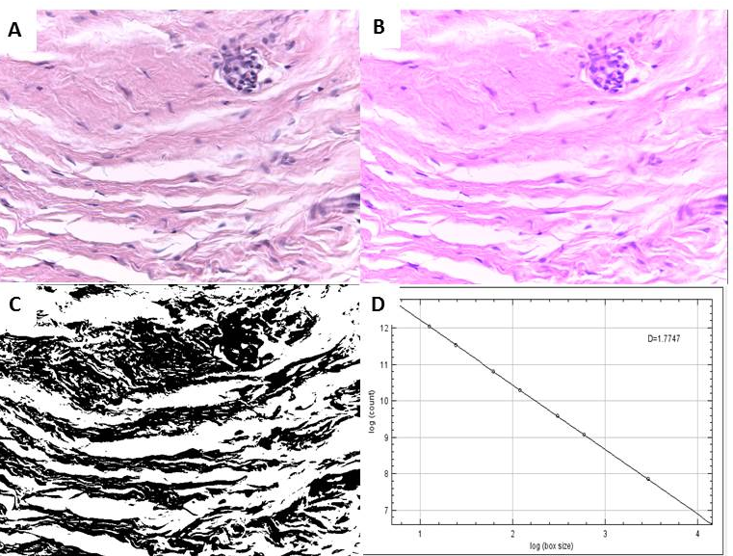
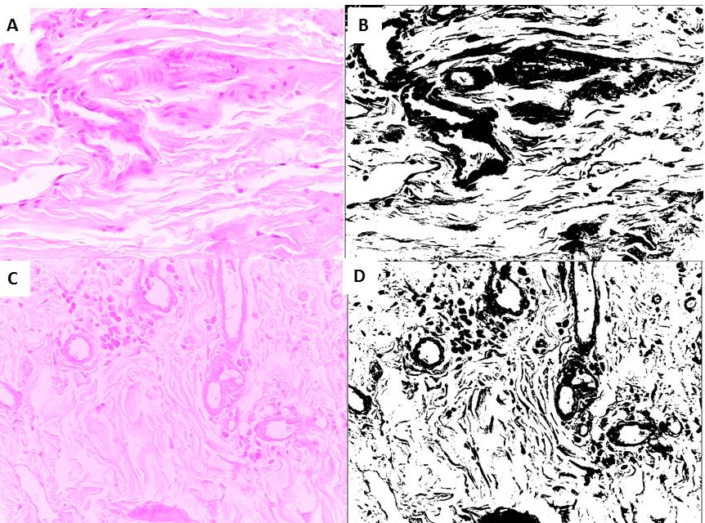
Análise fractal da conjuntiva palpebral de cães com ceratoconjuntivite seca antes e após o tratamento com tacrolimus 0,03% tópico
Luís Felipe da Costa Zulim¹, Danielle Alves Silva¹, Felipe Franco Nascimento¹, Gisele Alborgueti Nai¹, Francis Lopes Pacagnelli¹, Silvia Franco Andrade²
1. Programa de Pós Graduação em Ciência Animal, Universidade do Oeste Paulista (UNOESTE), Presidente Prudente, SP, Brasil
2. Departamento de Oftalmologia do Hospital Veterinário da UNOESTE, Presidente Prudente, SP, Brasil. E-mail: silviafranco@unoeste.br
Introdução
demonstrando que o grupo após o tratamento convencional apresentou valores de dimensão fractal mais próximos do grupo controle (olhos sadios), os valores menores do grupo A (momento do diagnóstico) são justificados pelo edema e frouxidão do tecido (Figura 2) provocados pela inflamação da oftalmopatia.
A ceratoconjuntivite seca (CCS) é uma inflamação crônica da córnea e conjuntiva, comumente diagnosticada em seres humanos e cães, resultante da alteração quantitativa e/ou qualitativa do filme lacrimal, diminuindo ou cessando a função protetora da lágrima, culminando em sinais clínicos específicos. A dimensão ou análise fractal vem sendo utilizado em diversas áreas da medicina para avaliar alterações em imagens (histológicas, raio-x, fotografia, tomografia) de forma quantitativa. A técnica consiste em mensurar estruturas geométricas e irregulares, por meio de uma fórmula matemática, através de um software. O método mais utilizado é o de box-couting, em que o cálculo se baseia na quebra da imagem em quadrados menores (r) e quantos quadrados são necessários para cobrir a imagem (Nr) (Figura 1). O objetivo do estudo foi avaliar e comparar, pelo método de análise fractal, a alteração estrutural da conjuntiva palpebral provocada pela CCS em cães antes e após o tratamento convencional com imunossupressor tópico Tacrolimus 0,03% colírio associado à lubrificante ocular e cães com olhos sadios.
Figura 1. lâmina do grupo controle, A – biopsia conjuntival HE (hematoxilina eosina) obj 40x, B – após o contraste de cor, C – após a binarização e D – regressão Log
Métodos
Foram avaliadas 90 lâminas de biopsia conjuntival de três grupos, com 15 animais cada: grupo A (30 lâminas da conjuntiva palpebral de cães no momento do diagnóstico de CCS bilateral, grupo B (30 lâminas dos mesmos cães do grupo A após 6 meses de tratamento convencional para CCS – Tacrolimus 0,03% colírio e lubrificante ocular Systane®) e grupo C (controle – 30 lâminas de 15 cães com olhos sadios), as lâminas foram fotografadas no microscópio Leica objetiva de 40x, e com o software Image J as mesmas foram binarizadas e realizado o cálculo da dimensão fractal.
Figura 2. A – grupo A (momento do diagnóstico) e após o contraste de cor, B – após a binarização, C – grupo B (6 meses após o tratamento) e após o contraste de cor e D – após a binarização.
Conclusões
Resultados
O método de análise fractal demonstrou uma boa diferenciação quantitativa, sendo uma boa opção de comparação pós intervenção, adjuvante a métodos qualitativos, principalmente em pesquisas.
A média e desvio padrão da dimensão fractal (DF) do grupo A foi de 1,65± 0,06 , do grupo B foi de 1,70± 0,06 , e do grupo controle foi de 1,78±0,02.

